Slide 1
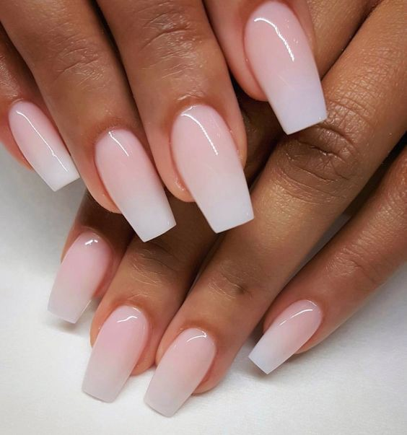
ΑΚΡΥΛΙΚΟ
Ειδικότητα:Tεχνικός Αισθητικός Ποδολογίας-Καλλωπισμού Νυχιών και Ονυχοπλαστικής
B’ Εξάμηνο
Μάθημα:Πρακτική Εφαρμογή στην Ειδικότητα
Ματοπούλου Ελένη
Θεσσαλονίκη 2021

Slide 2
Το ακρυλικό χρησιμοποιείται είτε για την ενίσχυση φυσικού νυχιού, είτε για την προέκταση του. Είναι ένα υλικό που έχει μεγάλη διάρκεια, περίπου 1 μήνα και βοηθάει τα νύχια μας να μεγαλώσουν.

Slide 3
Για να κάνουμε τα νύχια μας ακρυλικό, θα χρειαστούμε τη πούδρα ακριλικού, η οποία κυκλοφορεί σε διάφανο χρώμα αλλά και σε πολλά nude χρώματα ανάλογα τη χρήση της και το ακρυλικό υγρό. Επίσης κυκλοφορούν και ακρυλικές πούδρες με χρώμα για τη βαφή των νυχιών.

Slide 5
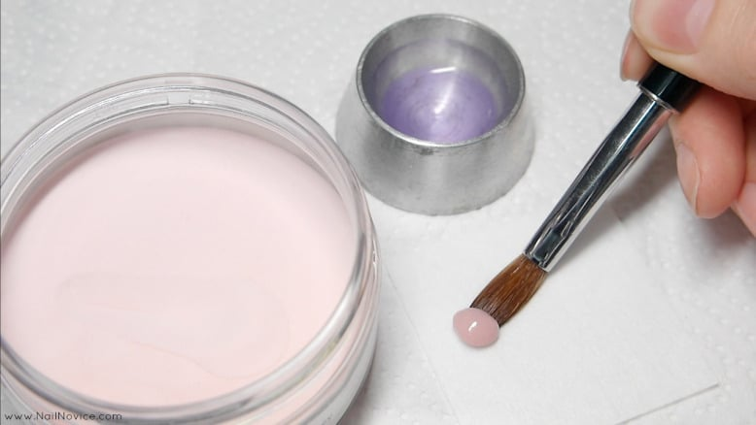

Slide 6
ΔΙΑΔΙΚΑΣΙΑ ΑΚΡΥΛΙΚΟΥ ΣΕ ΦΥΣΙΚΟ ΝΥΧΙ ΓΙΑ ΕΝΙΣΧΥΣΗ
Αρχικά προετοιμάζω το νύχι με ξηρό μανικιούρ και αφού το αγριέψω με μια λίμα 150-180 και απομακρύνω την σκόνη με ένα βουρτσάκι σκόνης
Καθαρίζω το φυσικό νύχι με καθαρό ασετόν
Εφαρμόζω primer ή bonder
Επαναλαμβάνω τη διαδικασία σε όλα τα νύχια

Slide 7
Ρίχνω μια μικρή ποσότητα από το υγρό ακρυλικού σε ένα ποτηράκι ακρυλικού και προετοιμάζω το πινέλο μου. Το πινέλο που θα χρησιμοποιήσω είναι πινέλο ακρυλικού
Παίρνω ποσότητα ακρυλικού υγρού με το πινέλο μου και στην συνέχεια το πιέζω ελαφρά μέσα στην ακρυλική πούδρα για να φτιάξω την σωστή μπίλια για χτίσιμο. Πρέπει να έχω σωστή αναλογία ανάμειξης υγρού και πούδρας ώστε η μπίλια μας να είναι λεία ,με ημιδιάφανη εμφάνιση.

Slide 8
Αρχίζω να χτίζω το νύχι ξεκινώντας από τα επωνύχια , χωρίς να τα ακουμπάω, κατεβάζοντας το υλικό με το πινέλο μου προς τα κάτω. Φροντίζω να δίνω ωραίο σχήμα στο νύχι και να δημιουργώ καμπύλη σωστή ώστε το νύχι μου να είναι ανθεκτικό στους κραδασμούς
Περιμένω να στεγνώσει περίπου 10 λεπτά
Επαναλαμβάνω σε όλα τα νύχια
*ΤΟ ΑΚΡΥΛΙΚΟ ΔΕΝ ΠΟΛΥΜΕΡΙΖΕΤΑΙ ΑΛΛΑ ΣΤΕΓΝΩΝΕΙ ΜΟΝΟ ΤΟΥ

Slide 9
Αφού στεγνώσει το ακριλικό μου από όλα τα νύχια, με τη βοήθεια της λίμας αρχίζω να λιμάρω την επιφάνεια του νυχιού διορθώνοντας ατέλειες και δίνοντας του σχήμα
Απομακρύνω τα υπολείμματα σκόνης με ένα βουρτσάκι σκόνης

Slide 10
Περνάω στη βαφή. Αν χρησιμοποιήσω ακρυλική πούδρα σε απόχρωση nude τότε μπορώ απλά να περάσω τοπ και να πολυμερίσω. Αν πάλι θέλω να βάψω με ημιμόνιμα ακολουθώ την ίδια διαδικασία με το ημιμόνιμο μανικιούρ
Τελειώνω εφαρμόζοντας με λάδι επωνυχίων κάνοντας μασάζ

Slide 11
ΥΛΙΚΑ
Τα υλικά που χρησιμοποιούμε για το ακρυλικό είναι ίδια με αυτά του ξηρού μανικιούρ και επιπλέον:
Ακρυλική πούδρα
Ακρυλικό υγρό

Slide 12
ΕΡΓΑΛΕΙΑ
Τα εργαλεία που χρησιμοποιούμε για το ακρυλικό είναι ίδια με αυτά του ξηρού και επιπλέον:
Πινέλο ακρυλικού

Slide 13
ΠΟΥ ΕΝΔΕΙΚΝΥΤΑΙ ΤΟ ΑΚΡΥΛΙΚΟ
Το ακρυλικό μπορεί να εφαρμοστεί να περιπτώσεις ονυχοφαγίας, βοηθώντας έτσι το νύχι να μεγαλώσει. Στην ονυχοφαγία προτιμάμε το ακρυλικό σε σχέση με το τζελ γιατί είναι πιο ανθεκτικό υλικό.

Slide 14
ΠΟΥ ΑΝΤΕΝΔΕΙΚΝΥΤΑΙ ΤΟ ΑΚΡΥΛΙΚΟ
Το ακρυλικό λόγω των αναθυμιάσεων κατά την εφαρμογή του, θα πρέπει να αποφεύγεται σε εγκύους και σε άτομα με αναπνευστικά προβλήματα.

Slide 15
ΤΙ ΠΡΟΣΕΧΟΥΜΕ ΣΤΟ ΑΚΡΥΛΙΚΟ
-δεν ακουμπάμε τα επωνύχια
-φροντίζουμε να έχουμε σωστή αναλογία ανάμειξης του υγρού με τη πούδρα, ώστε να δουλευτεί σωστά

Slide 16
ΠΛΕΟΝΕΚΤΗΜΑΤΑ ΑΚΡΥΛΙΚΟΥ
Σε σχέση με το τζελ έχει πιο μεγάλη διάρκεια
Είναι πολύ ανθεκτικό υλικό
Δε χρειάζεται πολυμερισμό αφού στεγνώνει από μόνο του

Slide 17
ΠΛΕΟΝΕΚΤΗΜΑΤΑ ΑΚΡΥΛΙΚΟΥ
Αφαιρείται με καθαρό ασετόν, χωρίς τη χρήση τροχού, άρα δε φθείρει το νύχι
Το ακρυλικό είναι ιδανικό για να βοηθήσουμε τα κοντά νύχια να μακρύνουν

Slide 18
ΜΕΙΟΝΕΚΤΗΜΑΤΑ ΑΚΡΥΛΙΚΟΥ
Είναι περισσότερο χρονοβόρο γιατί χρειάζεται αναμονή μέχρι να στεγνώσει
Τα χημικά του ακρυλικού, μυρίζουν πολύ έντονα όταν τα εφαρμόζουμε
Θέλει μεγάλη προσοχή στην αναλογία ακρυλικού υγρού με ακρυλικής πούδρας και στο άπλωμα του στα νύχια, έτσι ώστε να εφαρμοστεί ομοιόμορφα πριν προλάβει να στεγνώσει

Slide 19
Μορφές ακρυλικών προϊόντων :
Τα ακρυλικά προϊόντα κυκλοφορούν στις έξης μορφές :
Ακρυλικό υγρό (ή υγρό διαμόρφωσης).
Συνδυάζεται με ακρυλική πούδρα για να σχηματίσει το νύχι.
Ακρυλική πούδρα (ή σκόνη διαμόρφωσης).
Υπάρχει σε λευκό φυσικό, διάφανο, ροζ και ελαφρά μπεζ χρώματα για κάλυψη. Επίσης, υπάρχει σε διάφορα χρώματα για διακόσμηση.
(Ερώτηση Πιστοποίησης- Β’ Ομάδα- ειδικές ερωτήσεις)

Slide 20
Αναφέρετε τα υλικά που εφαρμόζονται πάνω στα φυσικά και ψεύτικα νυχιά
Πάνω στα φυσικά νύχια τα υλικά που εφαρμόζονται είναι :
Ακρυλικό ,
τζελ,
ημιμόνιμο,
μετάξι και
απλά βερνίκια.
Στα ψεύτικα νύχια εφαρμόζονται:
Ακρυλικό ,
τζελ,
ημιμόνιμο,
μετάξι
και απλά βερνίκια.
(ΕΡΩΤΗΣΗ ΠΙΣΤΟΠΟΙΗΣΗΣ – ΟΜΑΔΑ Β’ ΕΙΔΙΚΕΣ ΕΡΩΤΗΣΕΙΣ)

Slide 21
ΑΣΚΗΣΗ ΠΡΟΗΓΟΥΜΕΝΗΣ ΕΒΔΟΜΑΔΑΣ
Αναφέρετε ονομαστικά τα υλικά και τα εργαλεία που θα χρησιμοποιούσατε για την αφαίρεση του τζελ από τα νύχια
Απάντηση :
Για την αφαίρεση του τζελ από τα νύχια χρησιμοποιούμε :
-λίμες
-μπάφερ
-τροχό και φρεζάκια
(ΕΡΩΤΗΣΗ ΠΙΣΤΟΠΟΙΗΣΗΣ – ΟΜΑΔΑ Β’ ΕΙΔΙΚΕΣ ΕΡΩΤΗΣΕΙΣ)

Slide 22
Ευχαριστώ για την προσοχή σας !

